Slide 1
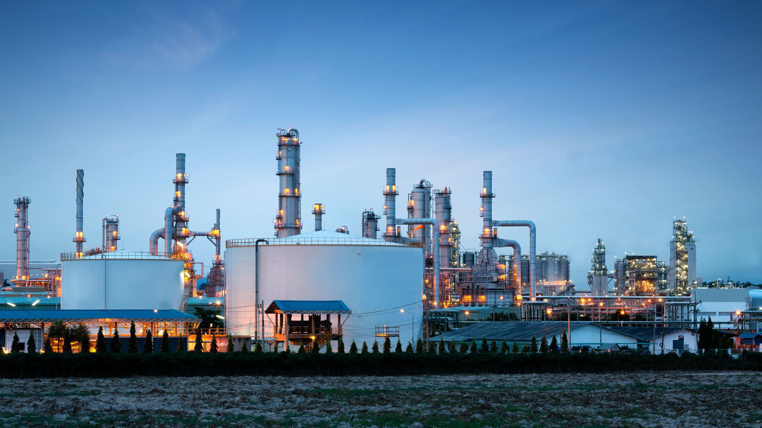
공장 관리 시스템
스마트팩토리SW개발 신은지

Slide 2
프로젝트 개요
재고 관리 시스템은 입고부터 출하되기까지 일어나는 상태변화, 재고의 흐름을
신속 정확하게 파악
2. 관리 할 수 있도록 고객사의 창고 업무를 명확히 이해하고 그에 대한 대안을 제시
3. 업무의 표준화 및 실시간 모니터링하여 효율적인 운영을 할 수 있도록 구현

Slide 3
개발 환경
1. Visual Studio 2019(C#)
2. MySQL 8.0
3. Raspberry Pi 3 model B
플랫폼 : PC

Slide 4

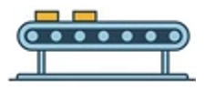
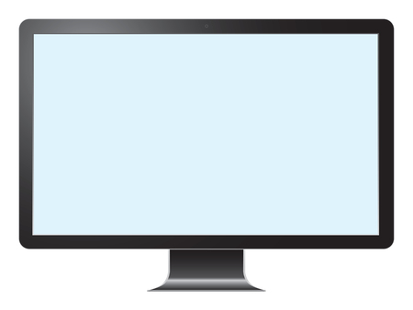
시스템 구성도
라인 1
라인 2
입고
관리자 PC
라인 3
출고

Slide 5
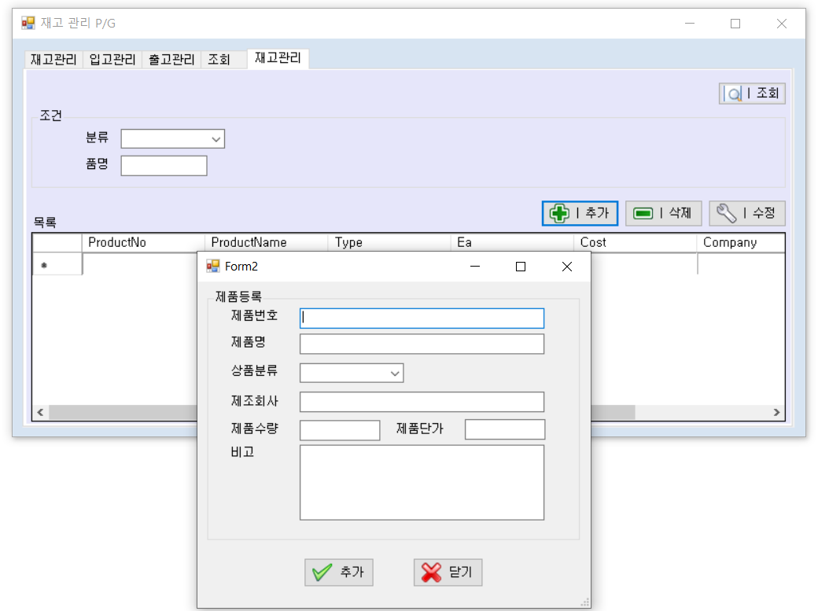
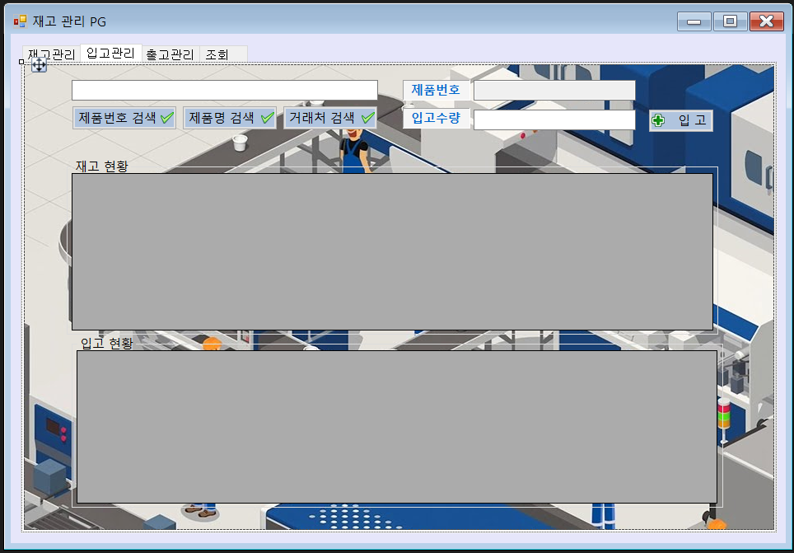
GUI 구성(1)
재고 관리
입고 관리

Slide 6
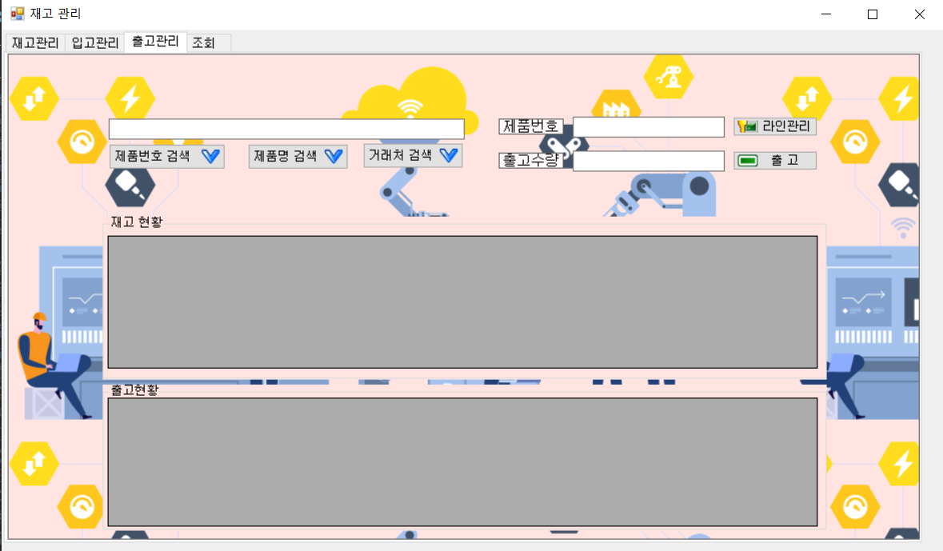
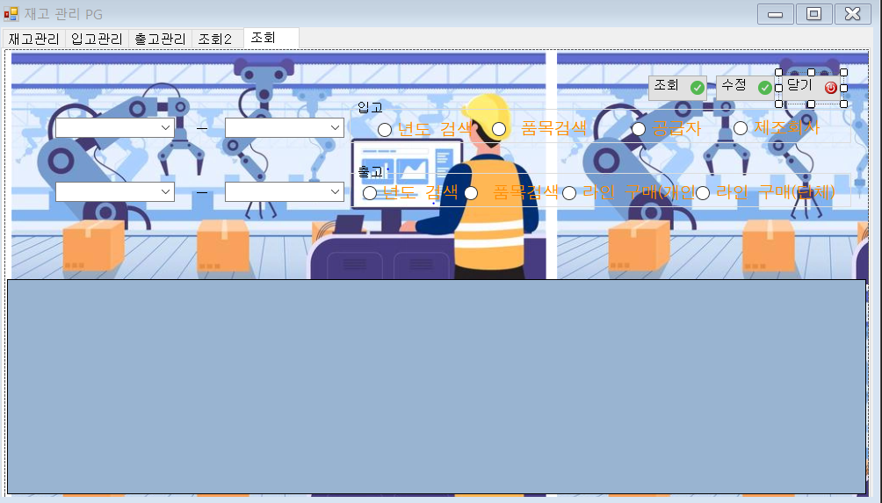
GUI 구성(2)
출고 관리
조회

Slide 7
향후 목표
1. 가동률 테이블 : 라인 명, 장비 명, 시작시간, 정지시간
2. 오류테이블 : 라인 명, 센서 명, 발생시간
3. 라인테이블 : 라인 명, 장비 명, 센서 명
4. 라즈베리 파이 연결 : 기계(LED로 대체)연결 후 모니터링

Slide 8
감사합니다.

